Slide 1
Звездная эволюция
Работа выполнена:
Солодниковой К.А.
МАДОУ «ЭКОСАД» г.Перми
воспитатель

Slide 2
Никогда не задумывались о жизни звезд на небе?
Оказывается, звезды, так же как и люди, рождаются , живут и умирают! Одна из ярчайших звезд на небе, Регул, расскажет о жизненном цикле звезд,
или
ЗВЁЗДНОЙ ЭВОЛЮЦИИ
Привет, я – Регул!

Slide 3
1.Облако межзвездного газа
Звезда появляется из облака, состоящего из водорода и пыли. Это облако сжимается с невероятной силой и превращается в протозвезду (невидимую слабую звездочку), а разогревшись до 15-20 миллионов градусов Цельсия, рождается звезда!
Каждые 20 дней рождается новая звезда

Slide 4
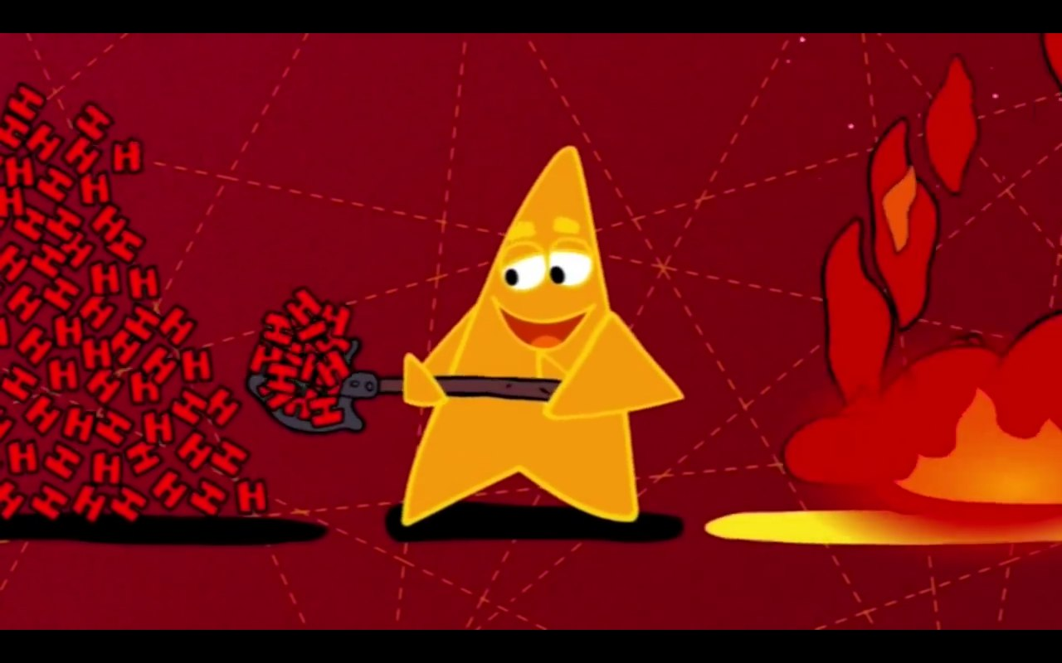
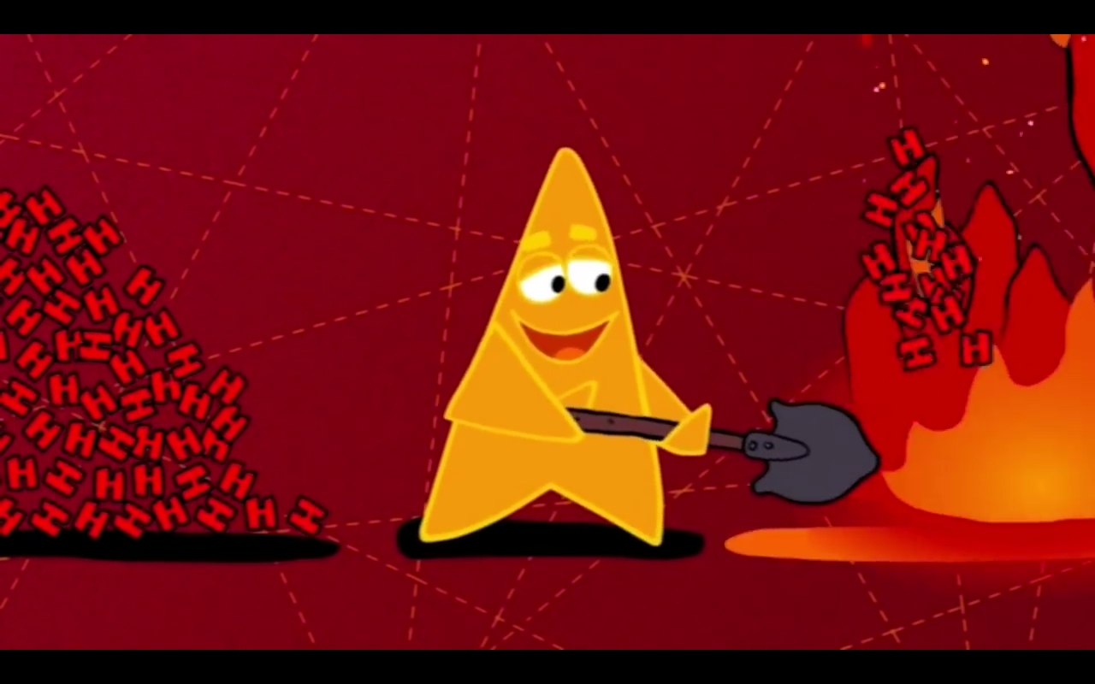
Середина жизненного цикла
Звёзды живут очень долго – от миллиона до десятков миллиардов лет. В середине своей жизни звезда упорно трудится. Внутри неё происходят постоянные термоядерные реакции – сжигается водород, и звезда может испускать тепло и свет.

Slide 5
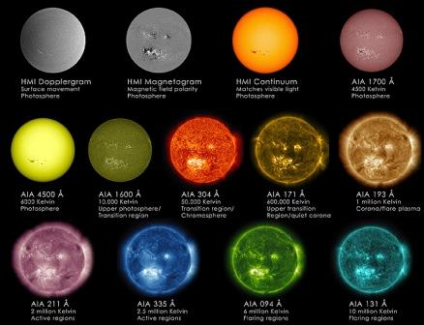
Цвет звезды зависит от температуры и расстояния до неё
Не все звезды светят одинаково ярко, потому что имеют разный возраст и находятся от нас на разном расстоянии. Есть звёзды невероятно большие, есть очень маленькие. Очень тяжелые и совсем легкие.
Холодная и слабая
Молодая и горячая

Slide 6
Солнце - это единственная звезда в названной в честь неё же Солнечной системе. В нем поместится 1000 000 планет Земля.
Возраст Солнца – примерно 4.8 миллиардов лет
Температура на поверхности – около 5500 ̊С
А некоторые звезды в 1000 раз больше Солнца!

Slide 7
Зрелость
Когда запас водорода в звезде заканчивается, она начинает использовать гелий как топливо для горения. При этом звезда, как на дрожжах, начинает стремительно расти и превращается в красного гиганта!

Slide 8
Финал
Звезды любят уходить красиво! Если звезда обладает достаточной массой, то в определённый момент она становится СВЕРХНОВОЙ ЗВЕЗДОЙ! Происходит потрясающий, невероятно мощный взрыв – и звезда разрывается как гигантская бомба!
Ба-БАХ!

Slide 9
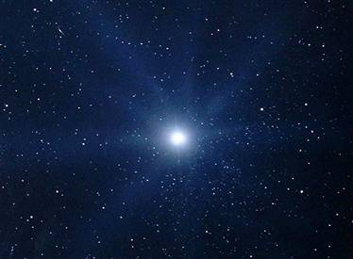
После взрыва
Судьба центральной части звезды полностью зависит от её массы, — ядро звезды может закончить свою эволюцию как:
- Белый карлик
Очень-очень маленькая
холодная звёздочка…
Меня кто-то видит?

Slide 10
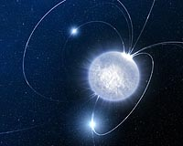
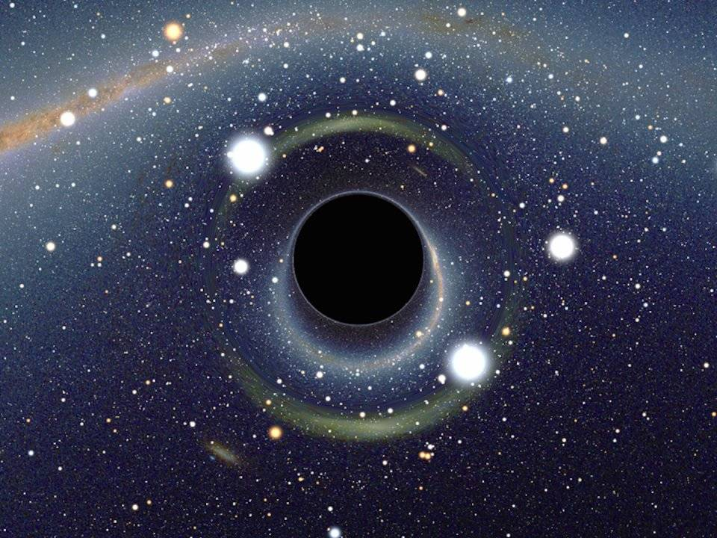
- Нейтронная звезда
Звезда, похожая на огромный сильный магнит
- Черная дыра
Космический пылесос, затягивающий в себя всё, что оказывается рядом

Slide 11
На этом мы прощаемся с вами!
Наше Солнце, как и любая звезда, однажды умрет и превратится в белый карлик. Но нам не стоит этого боятся – Солнце будет светить и греть нашу планету ещё миллиарды лет. Топлива в нём ещё очень много!

Slide 12
Используемые материалы
http://www.tfo.su/uploads4/2007_03_27_19_53_35_01.jpg
http://i99.beon.ru/hontos.ru/wp-content/uploads/2011/06/leoregulus_croman.jpg
https://wallperz.com/wp-content/uploads/2017/02/04/wallperz.com-20170204071514.jpg
http://universe-beauty.com/albums/space/Star-field-3.JPG
http://images.forwallpaper.com/files/thumbs/preview/93/933967__magnet-star_p.jpg
http://raznie.ru/wp-content/uploads/2014/06/Raznyie-solntsa.jpg
https://ru.wikipedia.org/wiki/%D0%97%D0%B2%D1%91%D0%B7%D0%B4%D0%BD%D0%B0%D1%8F_%D1%8D%D0%B2%D0%BE%D0%BB%D1%8E%D1%86%D0%B8%D1%8F
https://wallperz.com/wp-content/uploads/2017/02/04/wallperz.com-20170204071514.jpg
http://www.scarrablog.com.au/wp-content/uploads/2013/04/RedGiant2-1024x768.jpg
https://www.youtube.com/watch?v=G-GYVIdgnmI
http://nichosy.ru/wp-content/uploads/2015/09/FK9A9832-2__880.jpg
Большая энциклопедия знаний/Перевод с немецкого Л.С Беловой, Е.В.Черныш.-М.:Эксмо, 2014.- 344 с.

